Slide 1
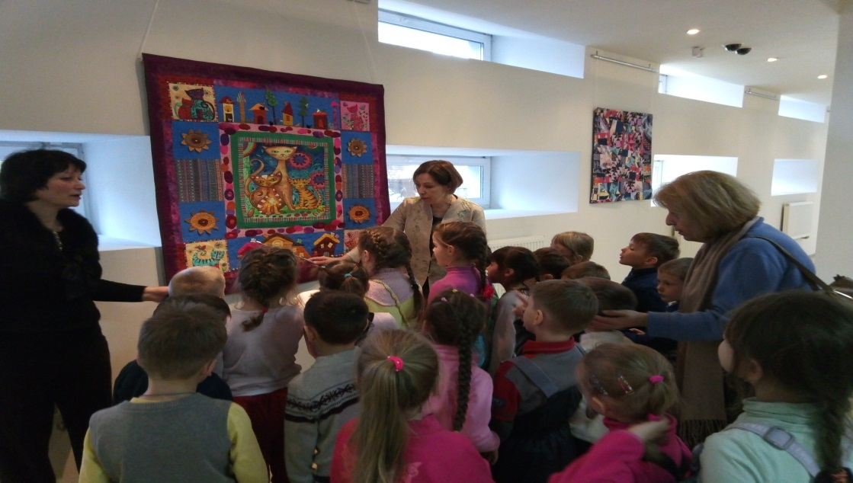
ПРОЕКТ «Картинная галерея в гостях у воспитанников детского сада» Социальное взаимодействие МБДОУ№8 «Дюймовочка» и МБУК «Мытищинская картинная галерея»

Slide 2
Стратегическая цель государственной политики в области образования – повышение доступности качественного образования, соответствующего требованиям инновационного развития экономики, современным потребностям общества и каждого гражданина, в концепции долгосрочного социально-экономического развития Российской Федерации на период до 2020 года.
Согласно ФГОС дошкольного образования, задача детского сада, по «повернуться» лицом к семье, оказать ей педагогическую помощь, привлечь семью на свою сторону в плане единых подходов в воспитании ребёнка.

Slide 3
- Актуальность сетевого взаимодействия в сфере образования сегодня это;
технологии, позволяющие динамично развиваться образовательным учреждениям,
- сотрудничество, обмен различными материалами и инновационными разработками, процесс работы образовательных учреждений над совместными проектами,
- разработка и реализация совместных программ.
Повышение статуса детского сада в глазах род

Slide 4
Коллектив нашего детского сада, является открытой социально-педагогической системой, способной реагировать на изменения внутренней и внешней среды. Одним из путей повышения качества дошкольного образования мы видим в установлении прочных связей с социумом.

Slide 5
Наши социальные партнеры

Slide 6
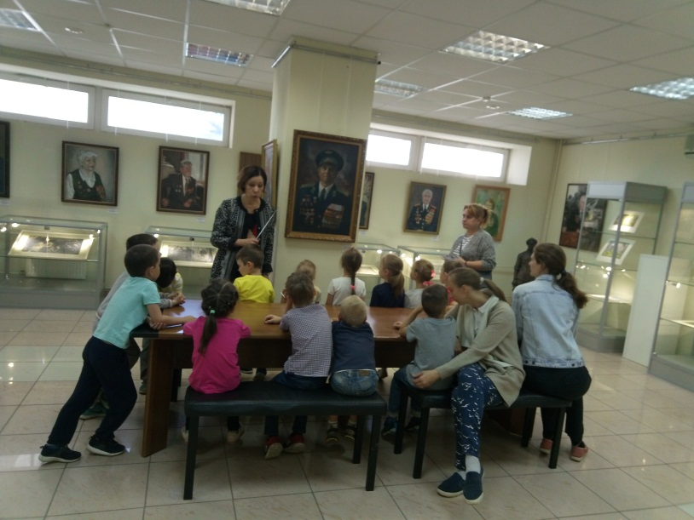
Коллектив нашего детского сада строит связи с социумом на основе следующих принципов: - сотрудничество основанное на взаимном интересе; - безопасность образовательного пространства; - компетентность специалистов, работающих с детьми.

Slide 7
Мытищинская картинная галерея

Slide 8
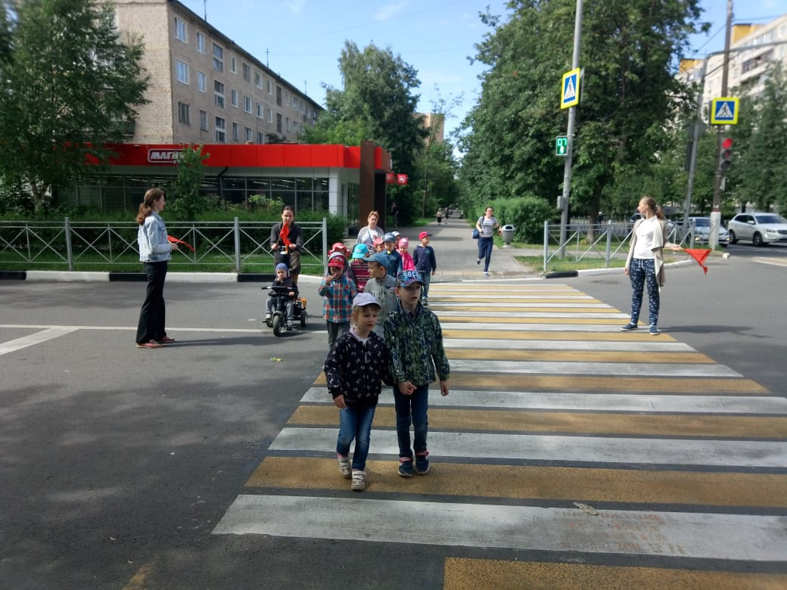
Предметом взаимодействия и сотрудничества является ребенок, его интересы, заботы о том, чтобы каждое педагогическое воздействие, оказанное на него, было грамотным, профессиональным и безопасным.

Slide 9
Не все экспонаты можно доставить в детский сад

Slide 10
Истинную красоту картин дети могут по достоинству оценить благодаря эмоциональному рассказу экскурсовода. Она знакомит детей с картинами через игру. Дети не просто смотрят на картины, они их сравнивают, пытаются увидеть множество оттенков, угадывают настроение пейзажа, соотносят это со свои миром эмоций.

Slide 11
Совсем маленьких детей привлекают в первую очередь колоритные цвета в контрастных работах. Всем детям без исключения нравятся как будто светящиеся картины художников-маринистов, которые пишут морские пейзажи.

Slide 12
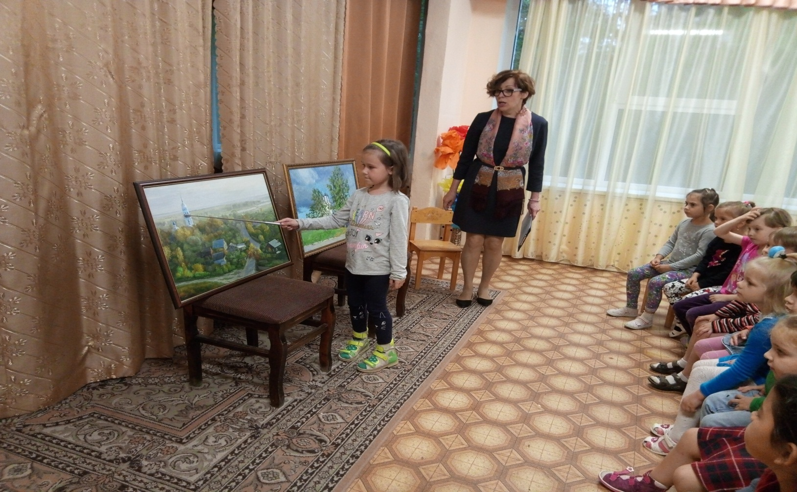
Мытищи много лет назад в картинах Мытищинских художников

Slide 13
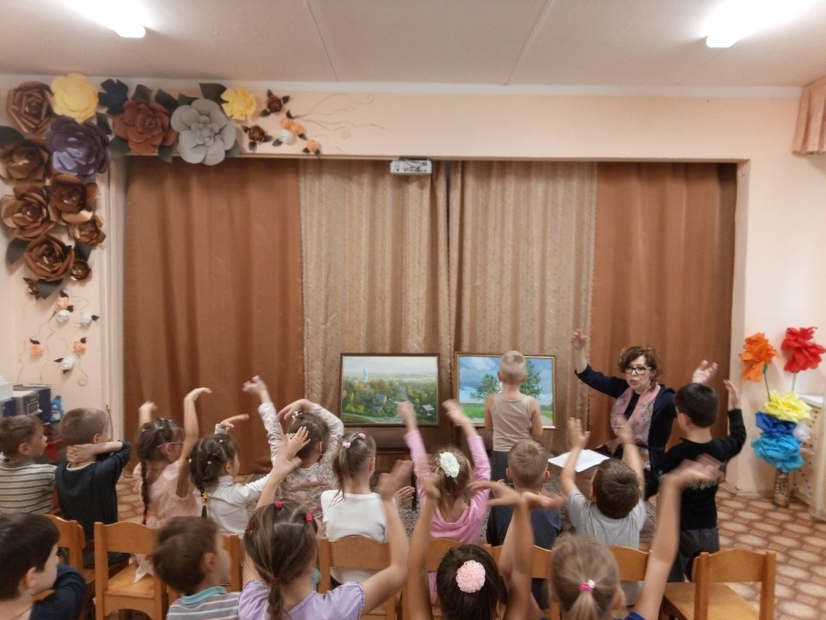

Slide 14
Художественные творения учат детей видеть, чувствовать и понимать окружающий мир. Каждая картина таит в себе определенный смысл.

Slide 15
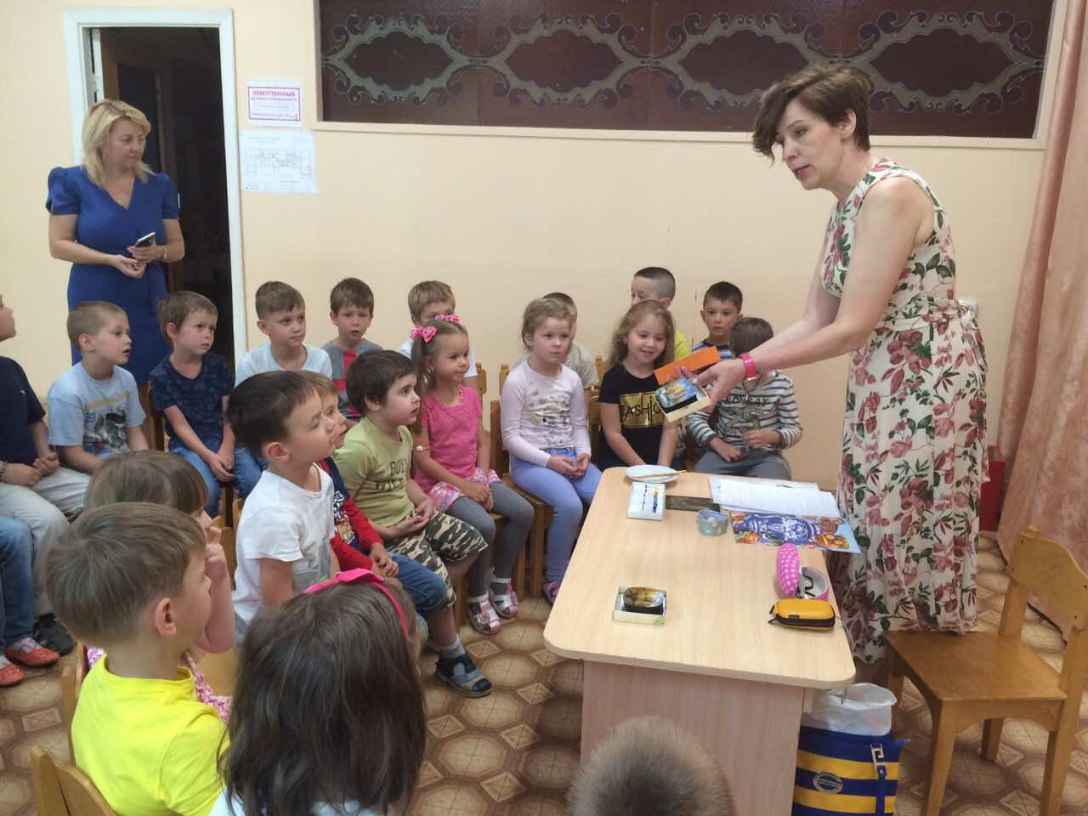
Жостовские шкатулки ручной работы

Slide 16
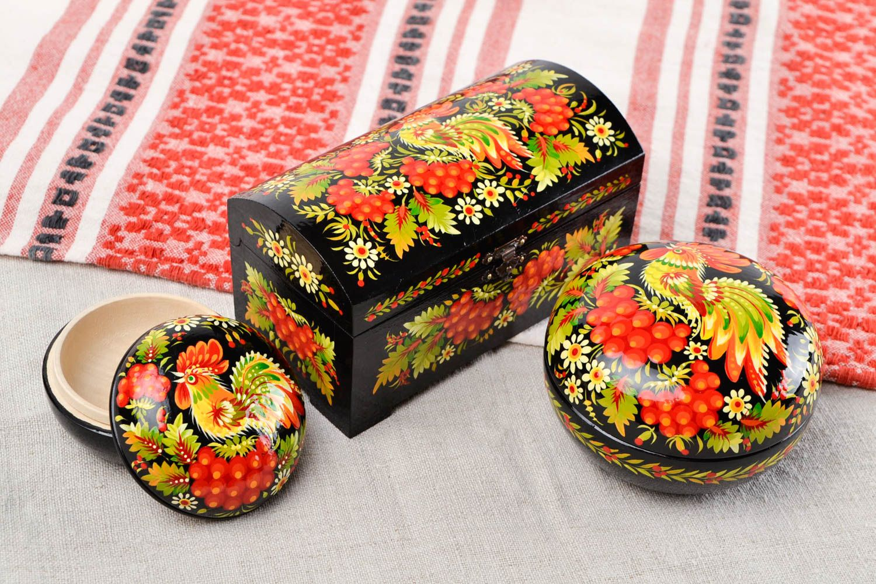

Slide 17
Выводы
Практика работы сетевого взаимодействия детского сада с социальными партнерами показывает, что только слаженная работа педагогического коллектива, личная заинтересованность каждого педагога в отдельности, определение и реализация эффективных форм взаимодействия даёт положительные результаты в организации работы с социальными партнёрами, которые помогают образовательному учреждению в социальном развитии детей дошкольного возраста.

Slide 18
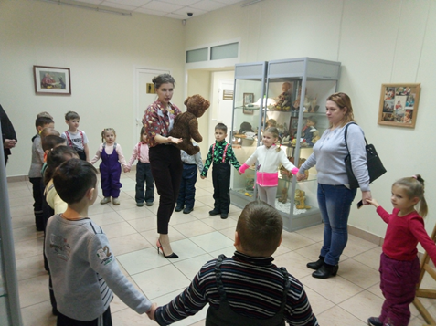
Подготовлена почва для создания сетевого взаимодействия ДОУ-Картинная галерея
Для детей расширены рамки образовательного пространства
Педагоги повысили свою профессиональную компетентность
Повысилась удовлетворенность родителей (законных представителей) качеством оказания образовательных услуг детского сада

Slide 19
Спасибо за внимание

